Slide 1
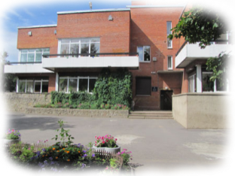
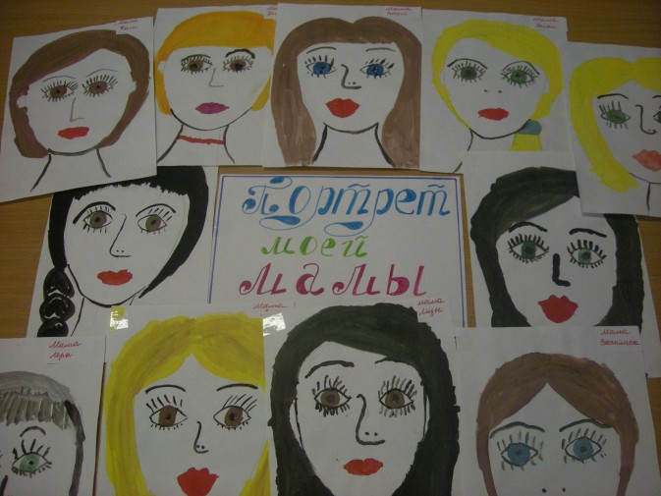
21 ноября 2017 года в музыкальном зале детского сада
прошёл вечер развлечений «Мама – солнышко моё!»,
посвящённый Дню матери.

Slide 2
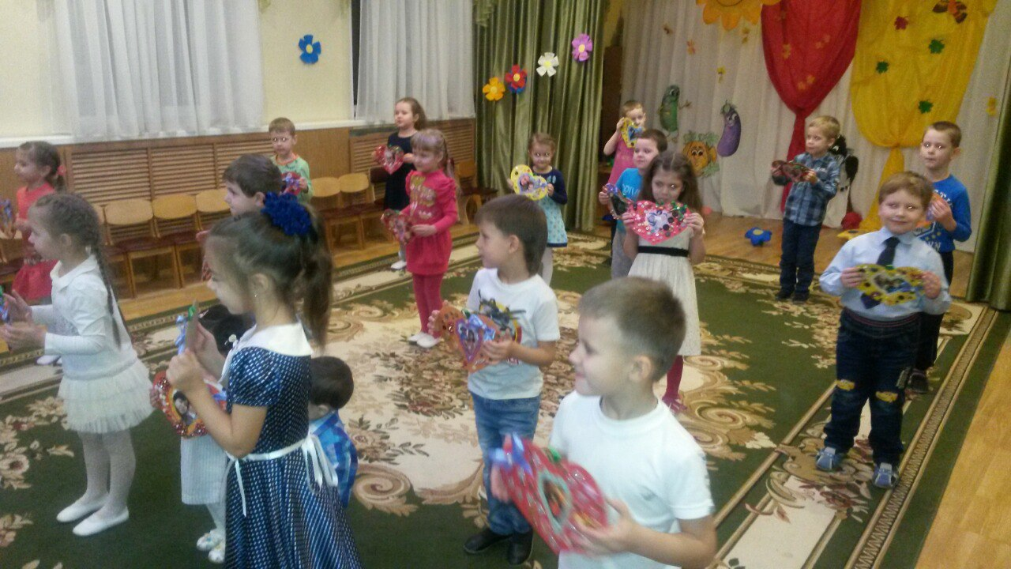

Slide 3
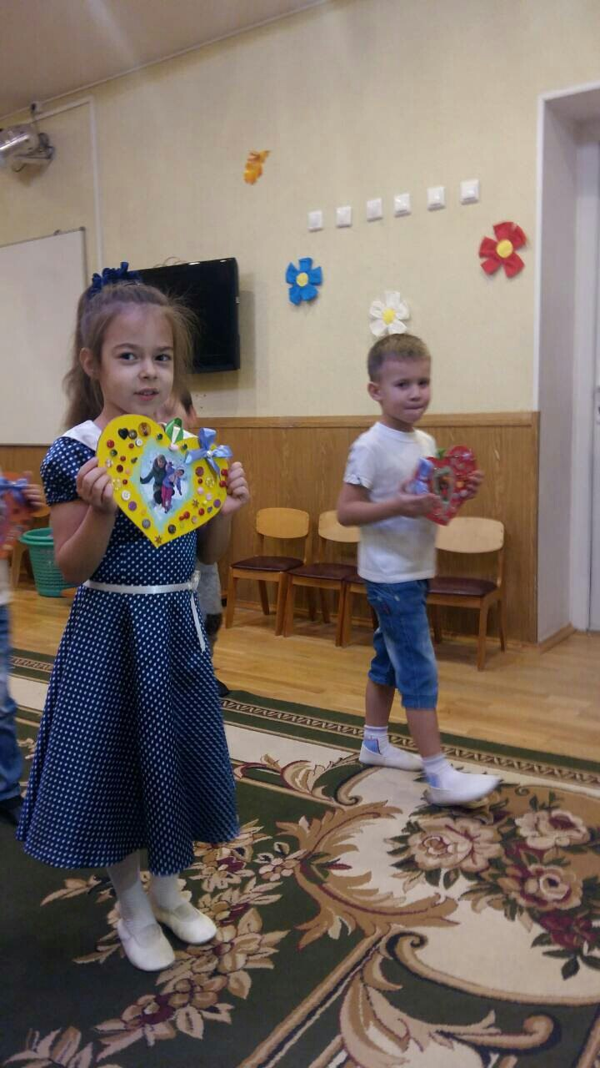
Наши поздравления
и подарки мамочкам.

Slide 4
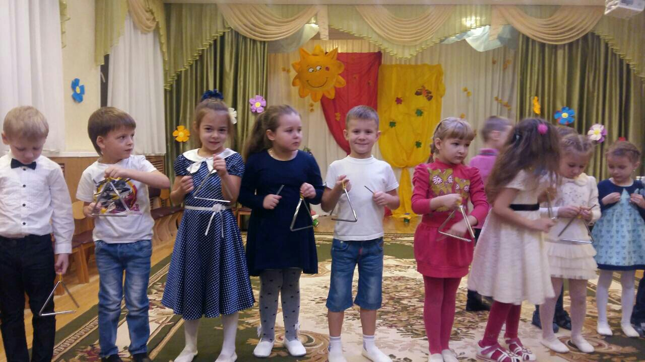
Оркестр звучит только для мам!

Slide 5
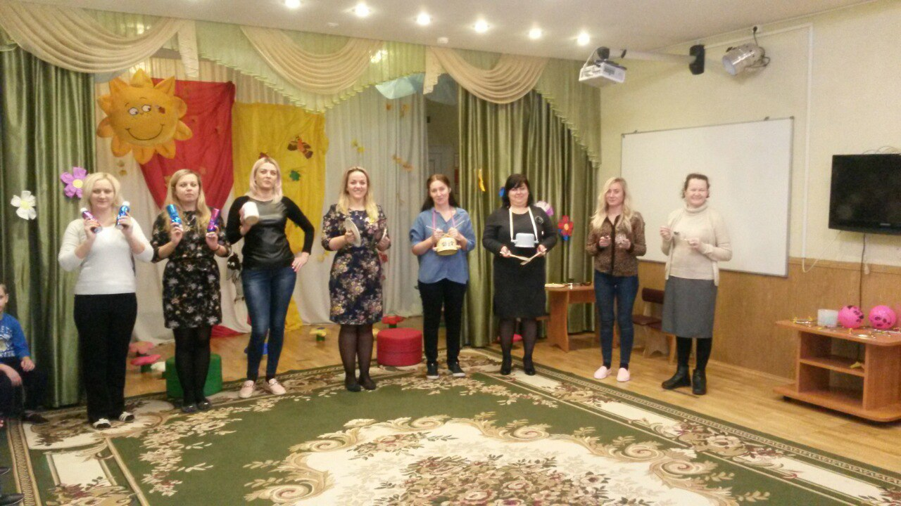
А теперь ответный оркестр от наших мам!

Slide 6
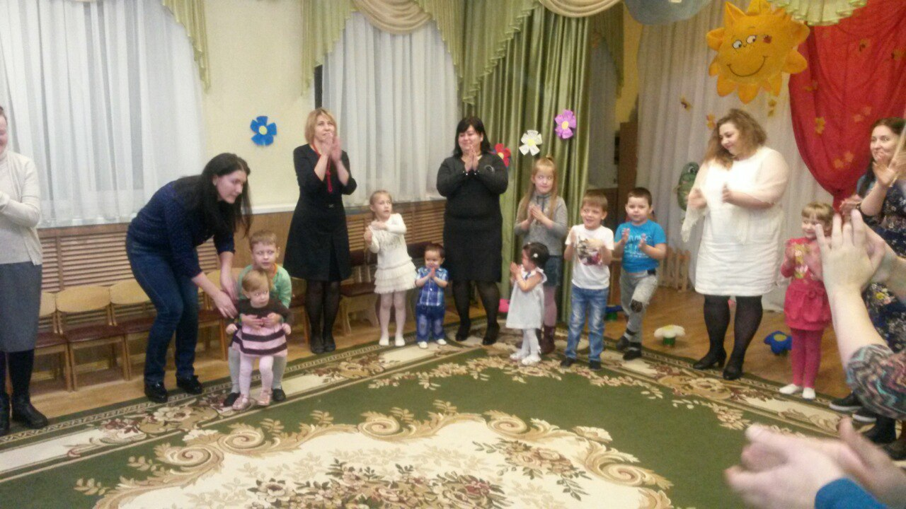
Вместе с мамой и танец веселей!

